Slide 1
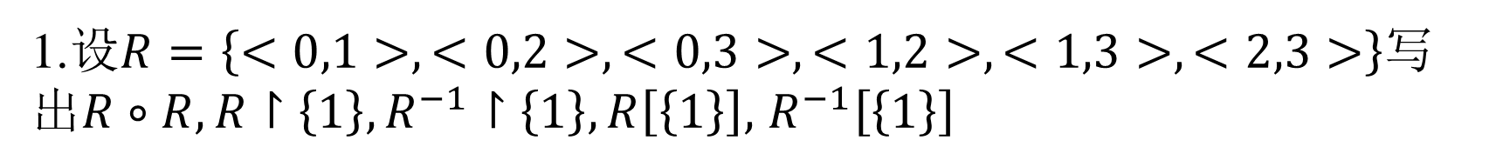
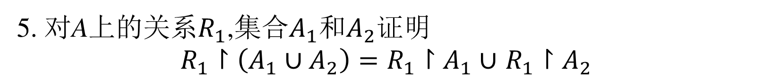
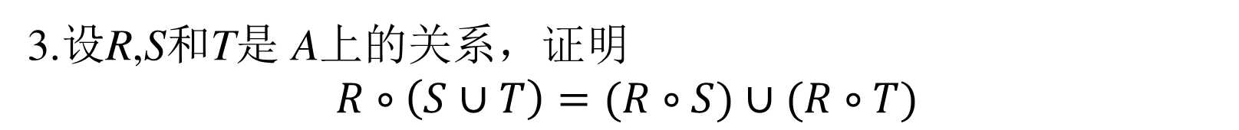
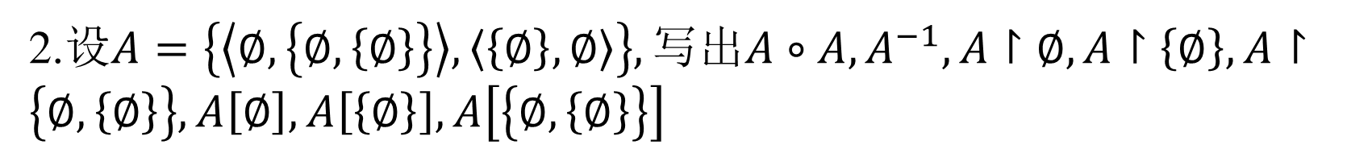
1.设$R=\left\{<0,1>,<0,2>,<0,3>,<1,2>,<1,3>,<2,3>\right\}$写出$R∘R,R↾\left\{1\right\},R^{−1}↾\left\{1\right\},R\left[\left\{1\right\}\right],$ $R^{−1}\left[\left\{1\right\}\right]$
2.设$A=\left\{\left\langle ∅,\left\{∅,\left\{∅\right\}\right\}\right\rangle ,\left\langle \left\{∅\right\},∅\right\rangle \right\},写出A∘A,A^{−1},A↾∅,A↾\left\{∅\right\},A↾\left\{∅,\left\{∅\right\}\right\},A\left[∅\right],A\left[\left\{∅\right\}\right],A\left[\left\{∅,\left\{∅\right\}\right\}\right]$
3.设R,S和T是 A上的关系，证明
$$R∘\left(S∪T\right)=(R∘S)∪(R∘T)$$
4.设S为X到Y的关系，T为Y到Z的关系，A为集合，B为集合证明
$$S\left[A∩B\right]⊆S[A]∩S[B]$$
5. 对A上的关系$R_{1}$,集合$A_{1}和A_{2}$证明
$R_{1}↾\left(A_{1}∪A_{2}\right)=R_{1}↾A_{1}∪$ $R_{1}↾A_{2}$

Slide 2
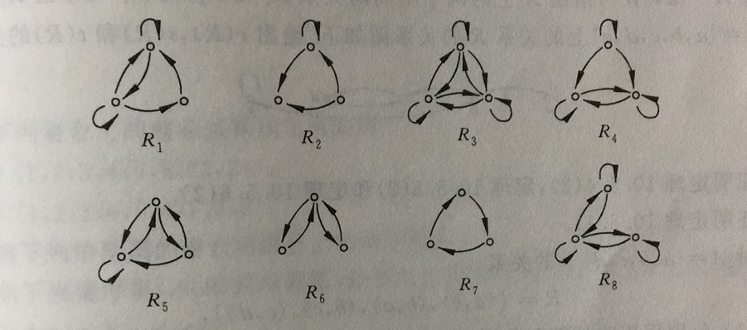
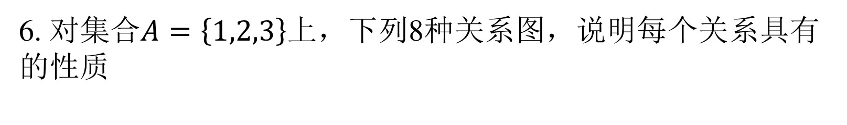
6. 对集合$A=\left\{1,2,3\right\}$上，下列8种关系图，说明每个关系具有的性质

Slide 3
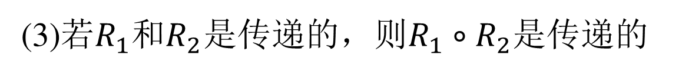
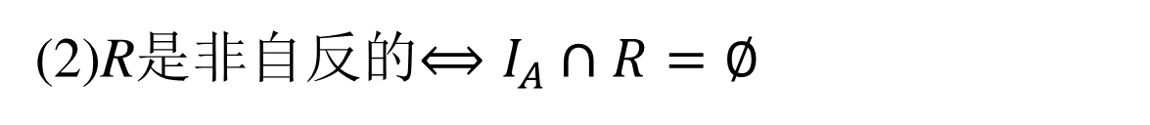
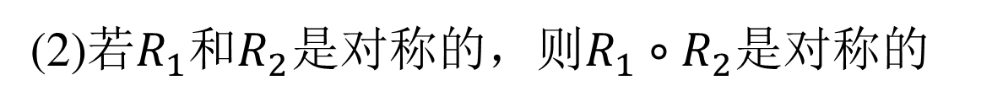
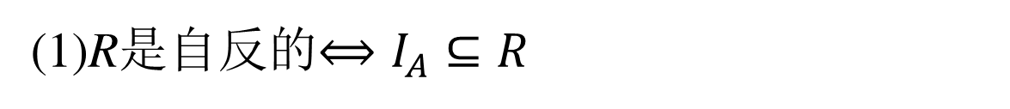
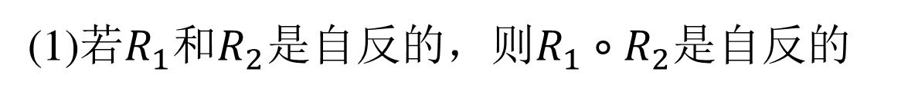
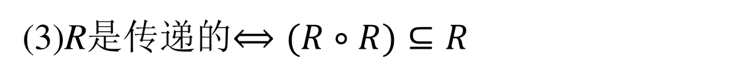
7.对 A上的关系R，证明
(1)R是自反的$⟺I_{A}⊆R$
(2)R是非自反的$⟺I_{A}∩R=∅$
(3)R是传递的$⟺(R∘R)⊆R$
8.对 A上的关系$R_{1}和R_{2}$，判定下列命题的真假，真的证明之，假的举反例
(1)若$R_{1}和R_{2}$是自反的，则$R_{1}∘R_{2}$是自反的
(2)若$R_{1}和R_{2}$是对称的，则$R_{1}∘R_{2}$是对称的
(3)若$R_{1}和R_{2}$是传递的，则$R_{1}∘R_{2}$是传递的

Slide 4
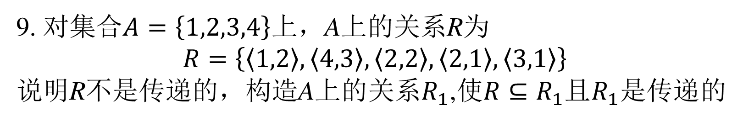
9. 对集合$A=\left\{1,2,3,4\right\}$上，A上的关系R为
$$R=\left\{\left\langle 1,2\right\rangle ,\left\langle 4,3\right\rangle ,\left\langle 2,2\right\rangle ,\left\langle 2,1\right\rangle ,\left\langle 3,1\right\rangle \right\}$$
说明R不是传递的，构造A上的关系$R_{1}$,使$R⊆R_{1}$且$R_{1}$是传递的

